Slide 1
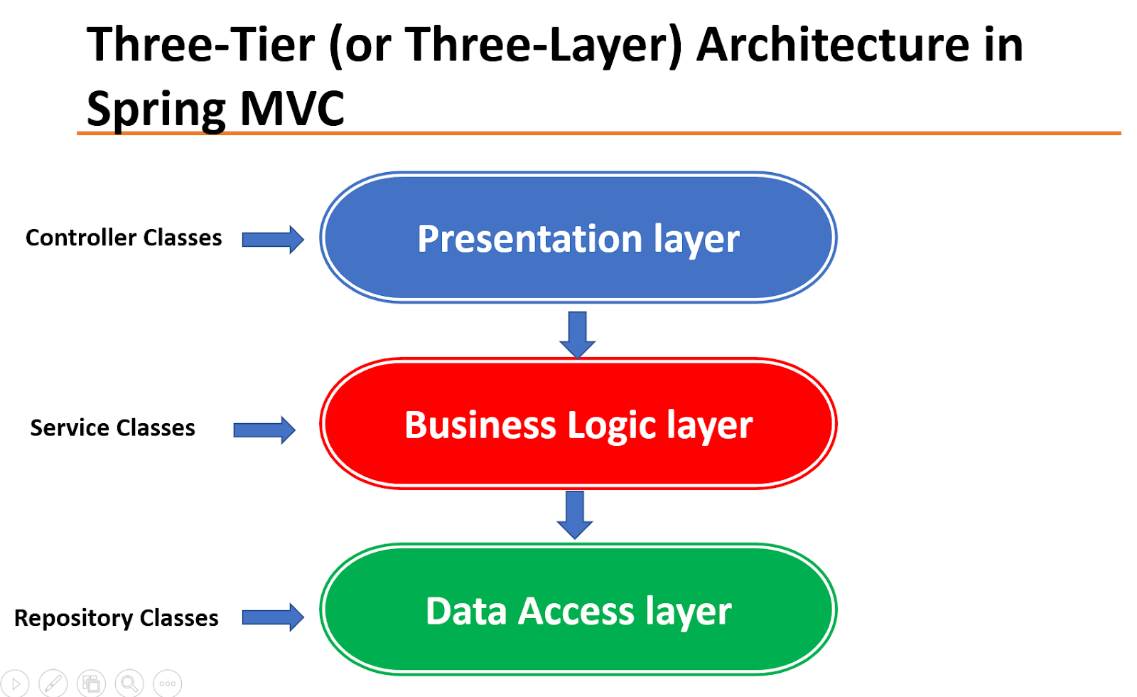
Drielagen model

Slide 2
Software: toepassingenlaag
De toepassingslaag bestaat uit allerlei soorten software, ook wel toepassingen of apps genoemd. Dit zijn programma's die je kunt gebruiken om specifieke taken uit te voeren, zoals berichten versturen, foto's maken of spelletjes spelen. Op een smartphone zijn dit de apps die je kunt installeren via een appwinkel, zoals de Google Play Store of de Apple App Store. Deze laag maakt het mogelijk om de hardware en het besturingssysteem te gebruiken voor functies die jij belangrijk vindt, zoals sociale media, navigatie of productiviteit.

Slide 3
Software: logischelaag
De logische laag is de software die de hardware van een smartphone aanstuurt. Dankzij deze software kun je apps gebruiken en beheren op je apparaat. Bij een smartphone is de logische laag vooral het besturingssysteem, zoals Android of iOS. Een besturingssysteem heet zo omdat het de hardware en software regelt en beheert. Het bepaalt bijvoorbeeld wat apps mogen doen en welke belangrijker zijn. Het is dus eigenlijk de verbindingslaag

Slide 4
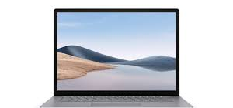
Software: fysiekelaag
Deze laag is de hardware in een smartphone, zoals de accu en het touchscreen. Het is ook de eerste en onderste laag. De fysieke laag heeft een taken: het omzetten van binaire informatie (nullen en enen) in een signaal, en andersom.

Slide 5
Smartphone Lagen Quiz
Vraag 1: Wat is de rol van de toepassingslaag op een smartphone?
A) Het bepaalt hoe de hardware werkt. B) Het zorgt voor communicatie tussen verschillende apps. C) Het bevat apps voor specifieke taken zoals berichten versturen en spelletjes spelen. D) Het regelt het gebruik van de batterij.
Vraag 2: Welke software is meestal verantwoordelijk voor de logische laag op een smartphone?
A) Google Play Store B) Besturingssysteem zoals Android of iOS C) Een foto-app D) Navigatie-app
Vraag 3: Wat is de belangrijkste taak van de fysieke laag van een smartphone?
A) Het beheren van apps en hun instellingen. B) Het regelt de besturing van de apps. C) Het zorgt voor de omzetting van binaire informatie naar een signaal en andersom. D) Het biedt sociale media functionaliteiten.

Slide 6
Vraag 4: Wat is de functie van een besturingssysteem op een smartphone?
A) Het bepaalt welke apps je kunt downloaden. B) Het beheert de hardware en zorgt ervoor dat apps goed werken. C) Het maakt gebruik van je camera om foto's te nemen. D) Het slaat je foto's op.
Vraag 5: Wat is het primaire verschil tussen de toepassingslaag en de logische laag op een smartphone?
A) De toepassingslaag regelt de hardware, terwijl de logische laag apps beheert. B) De toepassingslaag bevat apps voor specifieke taken, terwijl de logische laag het besturingssysteem is dat de hardware aanstuurt. C) De logische laag bevat apps en de toepassingslaag regelt de batterij. D) Er is geen verschil, ze doen hetzelfde.
Vraag 6: Welke van de volgende onderdelen behoort tot de fysieke laag van een smartphone?
A) Het besturingssysteem B) Het touchscreen C) Een berichten-app D) De Google Play Store

Slide 7
Vraag 7: Wat kun je met een app doen die zich in de toepassingslaag bevindt?
A) Het beheren van de batterij van je smartphone. B) Het besturingssysteem updaten. C) Het maken van foto's, het versturen van berichten of het spelen van spelletjes. D) Het omzetten van binaire informatie in een signaal.
Vraag 8: Waarom is het besturingssysteem zo belangrijk voor een smartphone?
A) Het biedt de mogelijkheid om apps te installeren. B) Het zorgt ervoor dat de hardware en software goed samenwerken. C) Het regelt het internetverkeer. D) Het maakt gebruik van de camera voor videobellen.
Vraag 9: Welke laag zorgt ervoor dat je de apps kunt gebruiken die je hebt gedownload, zoals een foto-app of een spelletje?
A) De fysieke laag B) De logische laag C) De toepassingslaag D) De netwerklaag
Vraag 10: Wat betekent de term "logische laag" in de context van smartphones?
A) Het betreft de hardwarecomponenten van de telefoon, zoals de batterij. B) Het regelt de communicatie tussen apps en de hardware. C) Het maakt apps toegankelijk via de app store. D) Het zorgt voor het ontwerp van de interface van apps.

Slide 8
Antwoorden:
C) Het bevat apps voor specifieke taken zoals berichten versturen en spelletjes spelen.
B) Besturingssysteem zoals Android of iOS.
C) Het zorgt voor de omzetting van binaire informatie naar een signaal en andersom.
B) Het beheert de hardware en zorgt ervoor dat apps goed werken.
B) De toepassingslaag bevat apps voor specifieke taken, terwijl de logische laag het besturingssysteem is dat de hardware aanstuurt.
B) Het touchscreen.
C) Het maken van foto's, het versturen van berichten of het spelen van spelletjes.
B) Het zorgt ervoor dat de hardware en software goed samenwerken.
C) De toepassingslaag.
B) Het regelt de communicatie tussen apps en de hardware.

